Slide 1

SMARTSUPPLY A SMALL SCALE BLOCKCHAIN SOLUTION FOR SUPPLY CHAINS
Using

Slide 2
INHOUD VAN DEZE PRESENTATIE
Deze presentatie is opgedeeld in 2 delen:
Research: basisbegrippen van blockchain en hyperledger fabric.
Wat is een blockchain? Enkele basisbegrippen …
Wat is het nut van een blockchain?
Wat is Hyperledger Fabric?
Demo van de werking van een Fabric-blockchain.
Opzetten van het test-netwerk
Initieren van de chaincode
Uploaden van het smart contract
Bevragen van de blockchain-API

Slide 3
01
RESEARCH
Blockchain? Chaincode? Smart Contracts? Ledgers? Consensus? Fabric? …

Slide 4
BLOCKCHAIN
Een gedecentraliseerd netwerk waarbij gebruikers gezamenlijk een database van permanente transacties kunnen bijhouden.

Slide 5
CORE FEATURES
01
02
03
04
GEDECENTRALISEERD
GEDEELD LOGBOEK
Er is geen centrale autoriteit in het netwerk, alle gebruikers zijn peers
Een centraal logboek wordt up to date gehouden door de gedeelde logboeken van de gebruikers
CONSENSUS
PERMANENTE TRANSACTIES
Het proces van alle transacties gesychroniseerd te houden tussen alle gebruikers noemt ‘consenus’
Elke transactie of handeling op de blockchain is permanent en zo ‘tamper-proof’.

Slide 6



TECHNICAL OVERVIEW
Genesis Block
Second Block
Block ID 1 Nonce 5499
Data A >> B: 40 bitcoin
Previous block’s hash
000000000000000000000…
This block’s hash
0007b6e3f434c0154f1352…
Block ID 2 Nonce 9336
Data B >> C: 20 bitcoin
Previous block’s hash
0007b6e3f434c0154f1352…
This block’s hash
000da39a6f3148bf49db89…
…
…

Slide 7
CHAINCODE
De business-logic van een blockchain. Handhaaft de regels om blocks te uit te lezen en blocks aan te maken. Definieert de ‘assets’ op een blockchain.

Slide 8
SMART CONTRACT
Wordt op de blockchain geschreven om wederzijdse prestaties tussen twee of meerdere partijen op een geautomatiseerde manier af te dwingen.

Slide 9
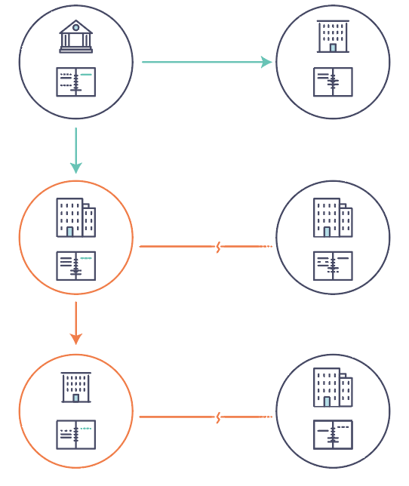
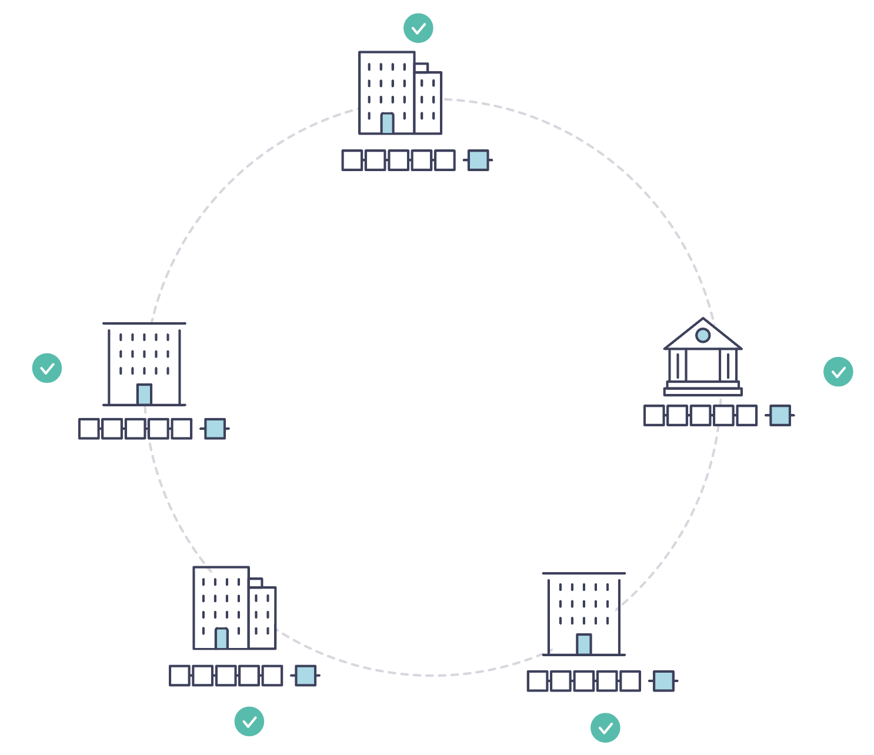
UTILITY OF BLOCKCHAIN
Traditioneel Bedrijfsnetwerk
Blockchain-netwerk

Slide 10
02
EXECUTION
Hyperledger Fabric in Actie

Slide 11



ROADMAP
01
02
03
04
PREREQUISITES
TEST NETWORK SETUP
BLOCKCHAIN SETUP
SMART CONTRACT
Installeren en configureren van de nodige technologieën
Init en config van het meegeleverde Fabric test netwerk
Chaincode koppelen aan het Blockchain-netwerk
Chaincode benaderen via een Smart Contract

Slide 12


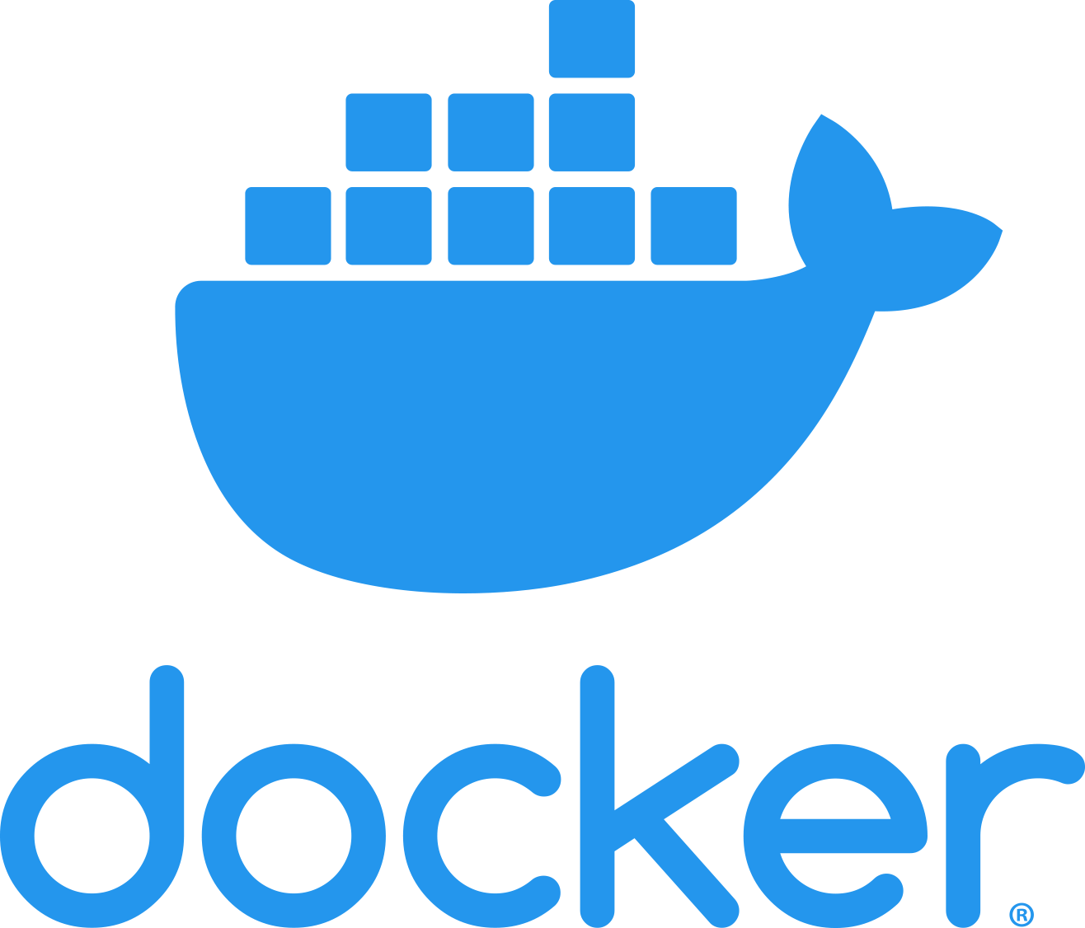


PREREQUISITES
GIT
cURL
Docker + Compose
WSL + Ubuntu
Node.js

Slide 13


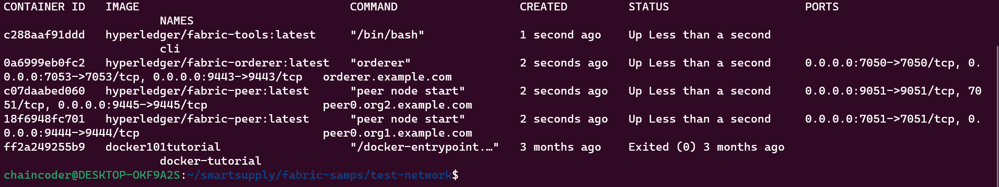
TEST NETWORK SETUP
Binnenhalen van de Fabric Binaries a.d.h.v. cURL
Initialisatie van het test-netwerk: Docker-containers als peers en orderer
Resultaat: 3 Docker-containers die werken als peers en orderer

Slide 14

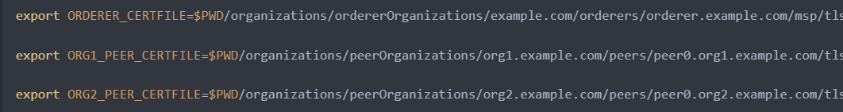

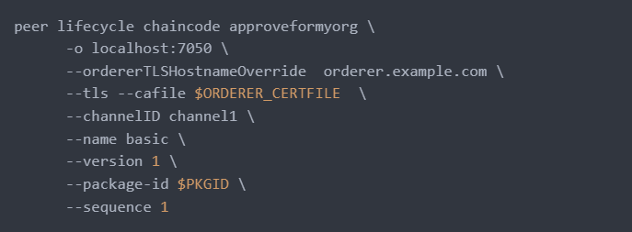
BLOCKCHAIN SETUP
TLS-certificaten toevoegen voor de verschillende nodes op het network
Chaincode installeren op de verschillende nodes van het netwerk
Chaincode definiëren voor elke node op het netwerk

Slide 15
SMART CONTRACT

